Slide 1
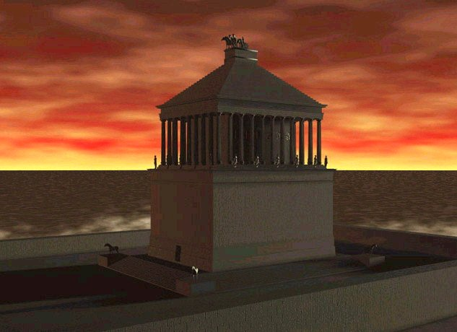
Мавзолей в Геликарнасе

Slide 2
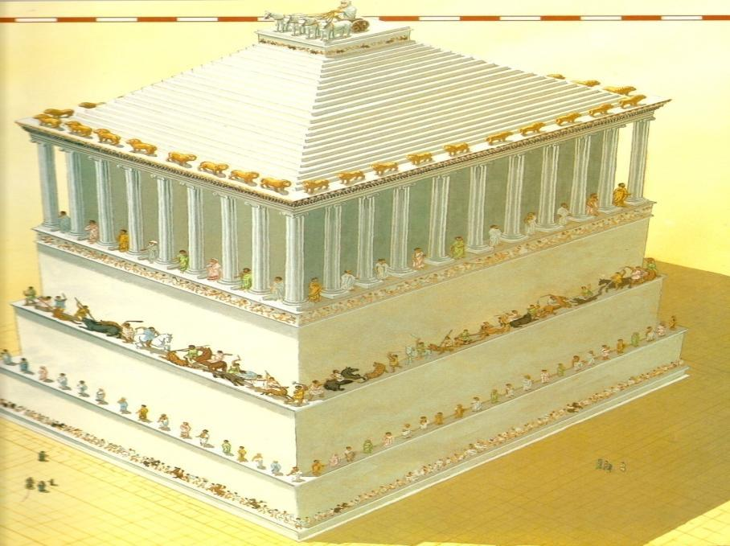

Slide 3
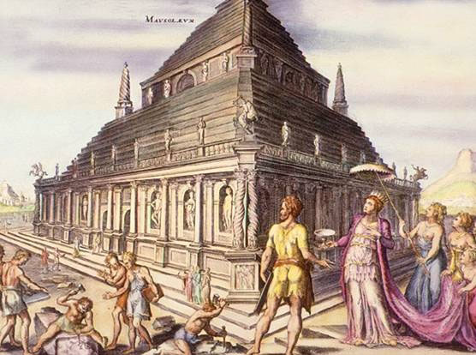
Приобретая все больше могущества и власти Мавсол стал задумываться о памятнике самому себе.
Так родилась идея величественного мавзолея.

Slide 4
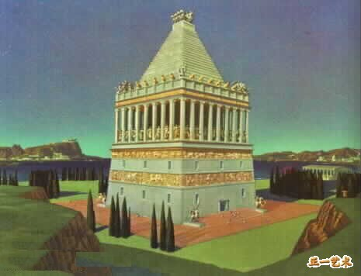
Мавсол женился на своей сестре Артемизии. Приобретая все больше могущества, он стал задумываться о гробнице для себя и своей царицы. Это долна была быть необычайная гробница. Мавсол мечтал о величественном памятнике, который бы напоминал миру о его богатстве и могуществе спустя долгое время после его смерти.

Slide 5
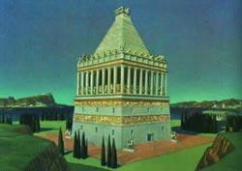
После завершения строительства гробница была названа Мавзолеем по имени царя.
С тех пор любые величест-венные усыпальницы называют мавзолеями

Slide 6
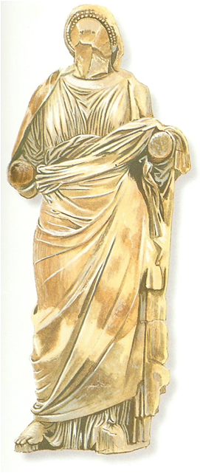
Археологи полагают, что это огромная статуя, найдення на месте раскопок, изображает самого царя Мавсола.
Предполагается, что эта колоссальная статуя из Мавзолея изображает царицу Артемизию.

Slide 7
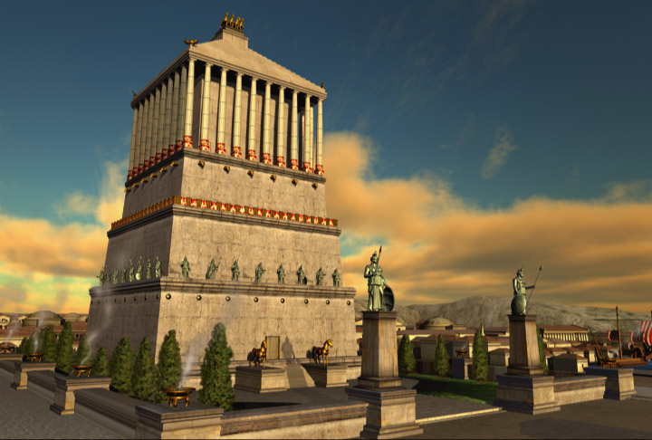
Это гигантское сооружение, где на прямо-угольное пятиярусное основание
со сторонами 33 и 39 метров было водружено мощное кубическое здание, на котором и поставили саму усыпальницу, окруженную 39 одиннадцати-метровыми колоннами.

Slide 8
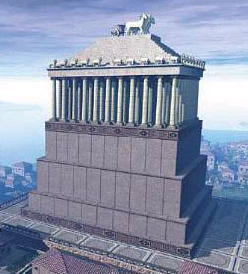
Их же, в свою очередь, венчала 24-ступенчатая пирамида с квадригой – четверкой запряженных в колесницу коней – на вершине.
Общая высота сооружения составляла 22 метра.

Slide 9
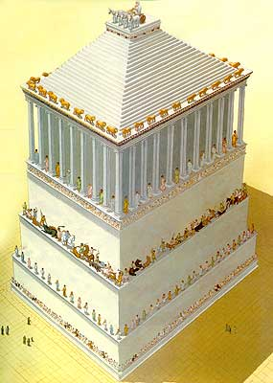
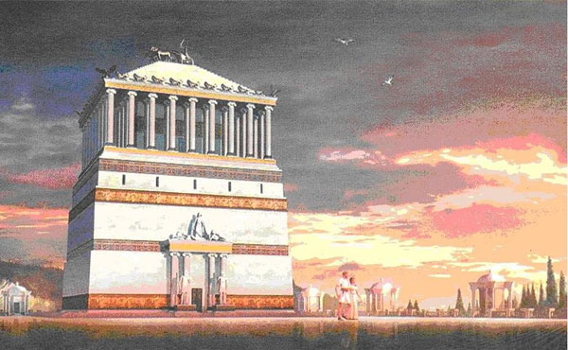
Мавсол умер до окончания работ над гробницей, но его вдова продолжала руководить строительством до его полного завершения, примерно в 350 г. до н.э. Гробница была названа Мавзолеем, по имени царя, и это слово стало означать всякую внушительную и величественную гробницу.

Slide 10
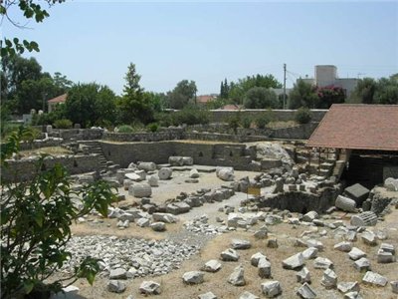
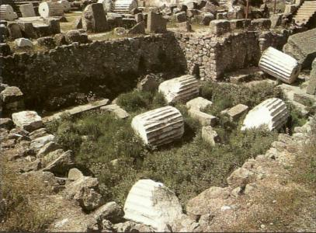
Галикарнасский мавзолей строился на века и, действительно, простоял 1 500 лет.
Лишь в XII веке н.э. он рухнул от мощного землетрясения.
Каменные блоки и обломки камней – вот всё, что осталось от Мавзолея на месте раскопок в современной Турции.

Slide 11
Спасибо за внимание

